Slide 1
Специфика продвижения в интернете
Интернет-маркетинг – набор цифровых инструментов и стратегий для продвижения товаров и услуг в онлайн-среде.
Ключевые преимущества:
Таргетирование – С помощью интернет-маркетинга можно точно определить и охватить целевую аудиторию, показывая рекламу только тем, кто действительно заинтересован
Интерактивность – Цифровые инструменты позволяют вести прямой диалог с клиентами в реальном времени
Веб-аналитика – Цифровые платформы позволяют отслеживать весь путь пользователя — от клика по рекламе до покупки — и быстро корректировать стратегию, останавливая неэффективные каналы

Slide 2
Особенности рекламы в интернете
Таргетированность
Интерактивность
Измеримость и аналитика
Гибкость и оперативность
Многообразие форматов
Низкая стоимость входа
Вирусный эффект
Персонализация
Мобильность
Риск «рекламной слепоты»

Slide 3
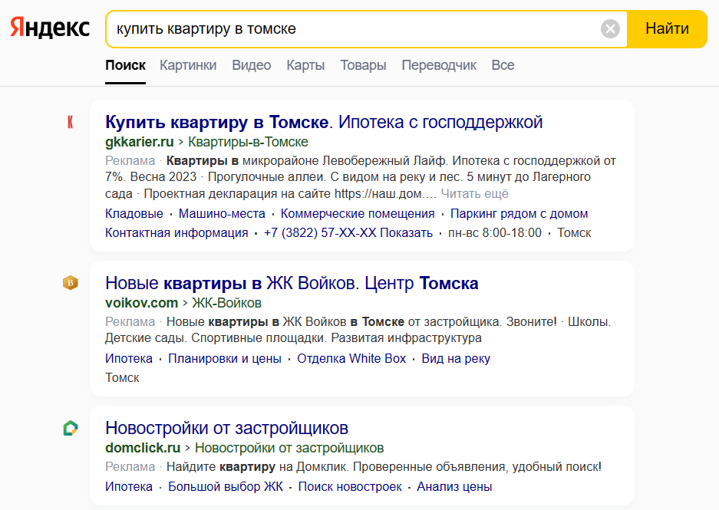
Виды рекламы
Контекстная реклама
Текстовое рекламное объявление в поисковых системах (таких, как Яндекс, Google, Mail, Rambler), а также на сайтах их партнеров.
Объявления с информацией о товаре или услуге выводятся в поисковых системах после тематического запроса пользователя.

Slide 4
Виды рекламы
Контекстная реклама
Преимущества:
Быстрый результат
Фильтрация
Оплата за результат
Недостаток:
Высокая цена клика при наличии сильной конкуренции.

Slide 5
Виды рекламы
Таргетированная реклама
Точечная доставка сообщений именно тем пользователям, которые соответствуют заданным критериям
Виды таргетинга:
Социально-демографический: возраст, пол, должность, интересы
Географический: город, район, регион
Тематический: конкретная тематика
Временной: заданные интервалы времени

Slide 6
Виды рекламы
Параметр сравнения | Контекстная реклама | Таргетированная реклама
Критерии отбора целевой аудитории | Интересы пользователя | Параметры пользователя: пол, возраст, место жительства, поведение и т. д.
Место распространения | «Яндекс», Google и партнерские сайты | Социальные сети
Принцип запуска | Объявления демонстрируются пользователям, которые ввели близкий тематике объявления поисковый запрос | Объявления демонстрируются произвольной группе пользователей, которые отвечают заданным критериям

Slide 7

Виды рекламы
Нативная реклама
Выглядит как обычный контент, но содержит рекламное сообщение
Кроссовки Nike с автоматической шнуровкой в фильме «Назад в будущее»

Slide 8
Виды рекламы
Нативная реклама
Преимущества:
Отсутствие «баннерной слепоты»
Таргетирование
Повышение узнаваемости бренда и укрепление лояльности аудитории
Недостатки:
Не дает мгновенных результатов
Пользователи могут с недоверием относиться к спонсорскому контенту: попытка выдать рекламу за полезную информацию

Slide 9
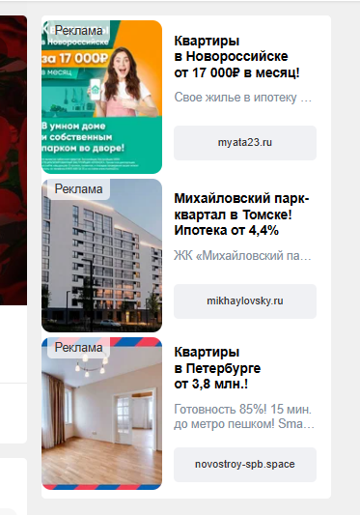
Виды рекламы
МКБ – медийно-контекстный баннер
Полезен, когда нужно
повысить популярность бренда,
добиться устойчивой ассоциации определенной тематики с брендом

Slide 10
Виды рекламы
МКБ – медийно-контекстный баннер
Преимущества:
а) яркий, креативный, динамичный
б) один среди немногих или единственный рекламный баннер на странице
в) можно настроить показ по определенному региону
г) можно ограничить количество показов одному пользователю
д) можно указать контактные данные
Недостатки:
а) оплата взимается за показы, нет гарантии перехода на сайт
б) сложно спрогнозировать бюджет

Slide 11
Продвижение в социальных сетях
Создание страницы бренда
Страница бренда – официальный аккаунт компании или продукта в социальной сети, ключевая площадка для взаимодействия с аудиторией
Тщательное оформление (имя, логотип, обложка, описание)
Разработка контент-плана (основы стратегии публикаций)
Вовлечение аудитории
Аналитика страницы

Slide 12
Продвижение в социальных сетях
Таргетированная реклама в соцсетях
Показ рекламы строго определенной аудитории, отобранной на основе различных параметров
Настройка аудитории (тщательный выбор целевых сегментов)
Выбор форматов рекламы («карусели», видео, сторис, обычные посты). Формат подбирается под цели кампании
Оптимизация кампаний (тестирование объявлений, корректировка бюджета, анализ метрик)
Ремаркетинг (повторное обращение к пользователям, которые уже взаимодействовали с брендом)

Slide 13
Продвижение в социальных сетях
Работа с блогерами
Сотрудничество с блогерами и инфлюэнсерами: расширение охвата бренда и повышение доверия к нему
Анализ аудитории блогеров и выбор подходящих
Выбор форматов сотрудничества (обзоры продуктов, упоминания в постах и сторис, совместные акции, участие в мероприятиях)
Согласование условий сотрудничества (оплата, сроки выполнения, требования к контенту)
Оценка эффективности сотрудничества (анализ охвата публикаций, уровня вовлеченности и конверсий)

Slide 14
Топ-социальные сети для брендового продвижения в России
Vkontakte (VK) – молодежь и взрослые 18–45 лет, для любых брендов
Одноклассники (OK.ru) – аудитория 35+ (семьи, старшее поколение). Бренды: еда, здоровье, ностальгия, локальный бизнес
TikTok – 14–24 лет. Креативные, развлекательные бренды
Telegram – Бренды с лояльной аудиторией, где важен прямой контакт. Эффективен для сообществ
LinkedIn – для В2В и профессионалов. Корпоративные бренды, HR или IT-компании, ищущие бизнес-контакты

Slide 15
Поисковое продвижение: SEO (Search Engine Optimization)
SEO: поисковая оптимизация, комплекс мер по улучшению сайта, чтобы он занимал более высокие позиции в результатах поиска (в Google, Яндексе и проч.) по определённым запросам.
Цель SEO — увеличить «условно-бесплатный» трафик на сайт, привлекая больше заинтересованных пользователей.
Ключевые направления:
Техническое SEO
Контентное SEO
Внешнее SEO

Slide 16
Техническое SEO
Обеспечивает правильную работу сайта и удобство его индексации поисковыми системами.
Оптимизация скорости загрузки:
Минификация кода
Сжатие изображений
Кэширование
Оптимизация серверной части
Асинхронная загрузка скриптов
Другие технические аспекты:
Корректная структура URL и карта сайта
Мобильная адаптивность
Исправление ошибок 404 и переадресации
Настройка файла robots.txt и мета-тегов для управления индексацией

Slide 17
Контентное SEO
Направлено на создание полезного, уникального и оптимизированного контента, который отвечает на запросы пользователей и привлекает поисковые системы.
Создание полезных статей и описаний:
Исследование ключевых слов (подбор релевантных запросов)
Оптимизация текста
Уникальность и качество
Регулярное обновление
Внутренняя перелинковка
Дополнительные форматы контента (видео, инфографика, отзывы, инструкции)

Slide 18
Внешнее SEO
Cвязано с повышением авторита сайта через получение ссылок с других ресурсов.
Получение ссылок (линкбилдинг):
Естественные ссылки
Гостевые публикации
Обмен ссылками
Работа с каталогами и справочниками
PR и упоминания в СМИ
Качество ссылок важнее количества: ссылки с авторитетных, тематически близких и посещаемых сайтов дают больший эффект
Мониторинг ссылочного профиля: проверка и удаление плохих или спамных ссылок для предотвращения санкций поисковиков

Slide 19
Оценка эффективности рекламы
Постклик-анализ (Post-Click Analysis) – изучает поведение пользователей после того, как они кликнули на рекламное объявление. Цель – понять, насколько клики приводят к желаемым действиям на сайте (конверсиям).
Преимущества:
Позволяет оценить реальную ценность кликов
Помогает выявить неэффективные каналы или объявления
Даёт данные для оптимизации рекламных кампаний
Ограничения:
Не учитывает влияние рекламы на пользователей, которые не кликнули, но позже совершили действие
Зависит от корректности настройки трекинга

Slide 20
Оценка эффективности рекламы
Поствью-анализ (Post-View Analysis) – оценивает влияние рекламы на пользователей, которые видели объявление, но не кликнули, а позже совершили целевое действие (конверсию).
Преимущества:
Позволяет оценить эффект рекламы на осведомлённость и влияние без прямого клика
Дополняет постклик-анализ, давая более полную картину
Ограничения:
Трудно точно определить причинно-следственную связь между просмотром и конверсией
Возможны искажения из-за других маркетинговых каналов

Slide 21
Оценка эффективности рекламы
Сплит-тестирование (A/B тесты) – метод сравнения двух или более вариантов рекламного сообщения, посадочной страницы или другого элемента маркетинга для выбора наиболее эффективного.
Преимущества:
Позволяет принимать решения на основе данных, а не интуиции
Помогает улучшить рекламные креативы и пользовательский опыт
Быстро выявляет лучшие варианты
Ограничения:
Требует достаточного объёма трафика для статистической значимости
Нужно контролировать внешние факторы, чтобы тесты были корректными

Slide 22
Оценка эффективности рекламы
CQI (Click Quality Index) – индекс качества клика, который оценивает «ценность» каждого клика по рекламе с точки зрения вероятности конверсии и качества трафика.
Преимущества:
Позволяет выявить и минимизировать трафик с низкой конверсией или мошеннический трафик
Повышает эффективность рекламных расходов
Улучшает таргетинг и сегментацию аудитории
Ограничения:
Требует сложной технической реализации и больших данных
Может быть непрозрачным для заказчика без объяснения методологии

Slide 23
Оценка эффективности рекламы
Метод | Что оценивает | Основное преимущество | Основное ограничение
Постклик-анализ | Поведение после клика, конверсии | Чёткая связь клика и действия | Не учитывает влияние без клика
Поствью-анализ | Влияние просмотра без клика | Оценка брендинга и осведомлённости | Сложно доказать причинность
Сплит-тестирование | Эффективность разных вариантов | Принятие решений на основе данных | Требует большого трафика
CQI | Качество и ценность каждого клика | Фильтрация некачественного трафика | Сложность реализации и объяснения

Slide 24
Системы Web-аналитики
Веб-аналитика – сбор, обработка и анализ данных о поведении пользователей на сайте с целью улучшения маркетинга, повышения конверсий и оптимизации сайта.
Google Analytics – мощный инструмент для комплексного анализа, идеально подходит для международных проектов и крупных сайтов с большим трафиком и сложными задачами. Требует времени на освоение и настройку
Яндекс.Метрика – удобный и функциональный сервис для сайтов, ориентированных на русскоязычную аудиторию, с уникальными возможностями по анализу поведения (Вебвизор). Отличный выбор для малого и среднего бизнеса

Slide 25
Google Analytics
Google Analytics (GA) — бесплатный сервис от компании Google для анализа посещаемости и поведения пользователей на веб-сайтах и в мобильных приложениях.
Основные возможности
Отслеживание трафика
Анализ поведения пользователей
Конверсии и цели
Сегментация аудитории
Интеграция с рекламными сервисами
Отчеты в реальном времени
API и экспорт данных

Slide 26
Google Analytics
Особенности
Отслеживание трафика
Бесплатная версия имеет ограничения по объёму данных и функционалу
Сложность первоначальной настройки, особенно для сложных проектов
Постоянное развитие и обновления
Высокая популярность и большое сообщество, множество обучающих материалов

Slide 27
Яндекс.Метрика
Яндекс.Метрика – бесплатный сервис веб-аналитики от Яндекса, популярный в России и странах СНГ.
Основные возможности:
Отслеживание трафика
Вебвизор (Webvisor)
Анализ поведения
Цели и конверсии
Сегментация аудитории
Отчеты в реальном времени
Интеграция с рекламой
API и экспорт данных

Slide 28
Яндекс.Метрика
Особенности:
Простота и удобство интерфейса, подходит для начинающих
Вебвизор – мощный инструмент для детального анализа поведения пользователей
Хорошо адаптирована для российского рынка и локальных сервисов
Бесплатна и без существенных ограничений по объёму данных
Меньшая популярность за пределами русскоязычного сегмента

Slide 29
Увеличение конверсии: CRO и оптимизация целевых страниц
Показатель конверсии (Conversion Rate, CR, конверсия) — отношение количества покупателей (покупок) к количеству посетителей (посещений).
CRO (Conversion Rate Optimization, оптимизация показателя конверсии) – деятельность, направленная на увеличение конверсии целевых страниц сайта.
Конверсионные действия для коммерческих ресурсов:
покупка (заказ) товаров или услуг
регистрация на сайте
заполнение формы (анкета, контактные данные и т.д.)
подписка на рассылку

Slide 30
Основные действия для увеличения конверсии (CRO)
Анализ целевого рынка и аудитории
Анализ целевых страниц и действий посетителей на них
Проверка релевантности целевых страниц
Работа над первым впечатлением
Оценка выгодности предложения
Призыв к действию
Работа с изображениями
Размещение видеороликов
Отзывы на сайте и в соцсетях
Проведение А/В тестирования (сплит-тестирования)

Slide 31
Вопросы
1. Контекстная реклама чаще всего основана на:
а) Личных данных пользователя (возраст, пол)
б) Интересах и поисковых запросах пользователя
в) Географическом местоположении пользователя
г) Времени суток
2. К какому виду рекламы относится статья с упоминанием бренда, выглядящая как обычный контент?
а) Контекстная реклама
б) Таргетированная реклама
в) Нативная реклама
г) Медийно-контекстный баннер

Slide 32
Вопросы
3. Какой из методов оценки эффективности рекламы учитывает пользователей, которые видели рекламу, но совершили целевое действие не сразу?
а) Постклик-анализ
б) Поствью-анализ
в) Сплит-тестирование
г) CQI
4. Какая система веб-аналитики предлагает функцию Webvisor?
а) Google Analytics
б) Яндекс.Метрика
в) Оба сервиса
г) Ни один из них

